Slide 1

Red de monitorización de CO²
Universidad Autónoma Metropoitada Ubidad Cuajimalpa
Diplomado el Internet de las Cosas
* Dr. Adán Geovanni Medrano Chávez
* Dra. Areli Rojo Hernández

Slide 3
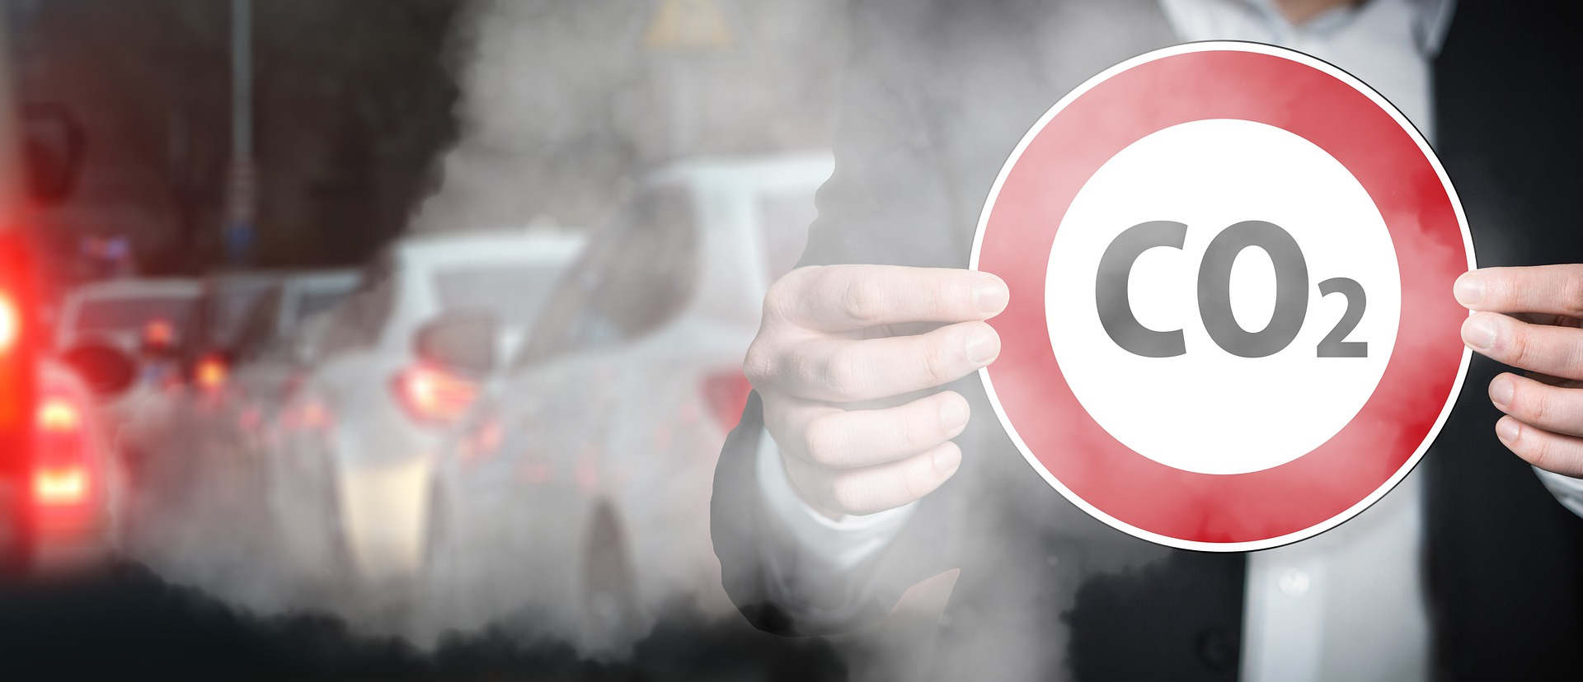
Objetivo general
Diseñar e implementar sensores que capture mediciones de CO₂. Las mediciones serán enviadas a un bróker MQTT. Los sensores estarían energizados mediante la red eléctrica, asimismo, estos dispositivos estarán conectados a una internet privada via WiFi, al igual que el bróker. La realización del proyecto debe producir 2 sensores.

Slide 4
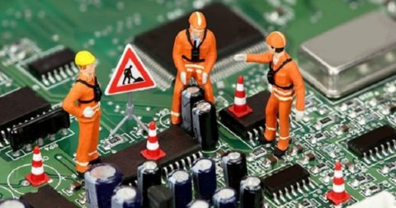
Objetivos específicos
Diseñar e implementar un sensor remoto de CO₂ configurable.
Configurar una internet privada según la arquitectura de red del objetivo cinco.
Conectar los sensores al bróker.
Conectar un cliente MQTT al bróker.
Verificar que el sistema de monitorización opera correctamente.

Slide 5
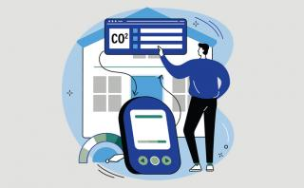
Justificación
La realización de este proyecto requiere del uso de las tecnologías de la Internet de las Cosas porque su principal función es la monitorización de los niveles de CO₂ mediante un dispositivo configurable.
Los datos que el sistema capture serán procesados y presentados de tal manera que sea sencillo tomar decisiones sobre qué áreas ventilar y cuándo hacerlo.
El sistema de monitorización sería diseñado para el bróker, la aplicación cliente MQTT y los sensores remotos puedan ser actualizados.
Asimismo, sería necesario dar mantenimiento preventivo y correctivo a los sensores remotos para asegurar que estos están operando correctamente.

Slide 6

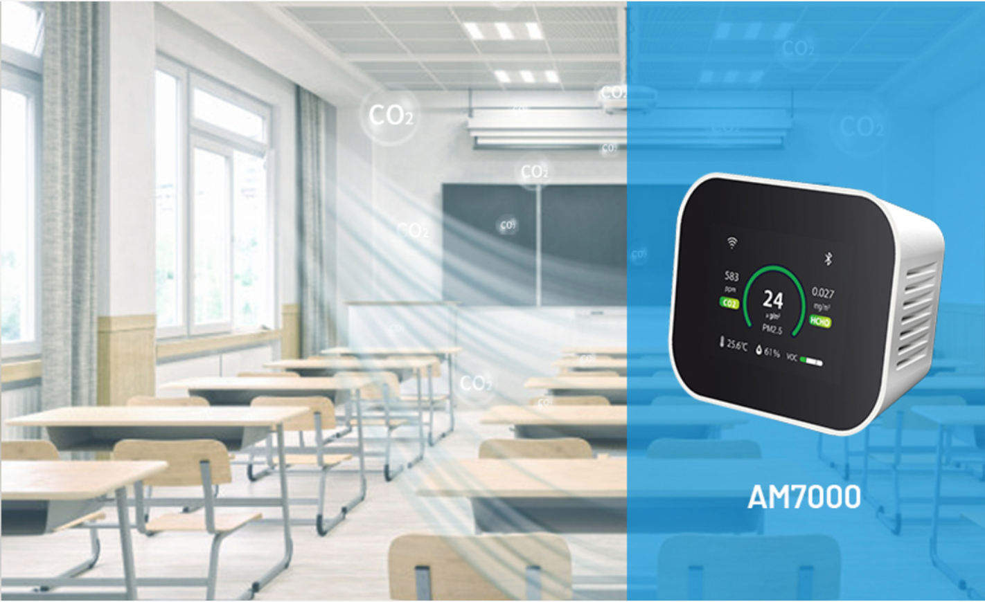
Finalmente, la realización de este proyecto contribuiría al alcance del objetivo tres de la agenda 2030 de los Objetivos de Desarrollo Sostenible de las Naciones Unidas (Naciones Unidas, 2021): «Garantizar una vida sana y promover el bienestar para todos en todas las edades». Particularmente, el aporte se haría en el objetivo 3.d «Reforzar la capacidad de todos los países, en particular los países en desarrollo, en materia de alerta temprana, reducción de riesgos y gestión de los riesgos para la salud nacional y mundial».

Slide 7
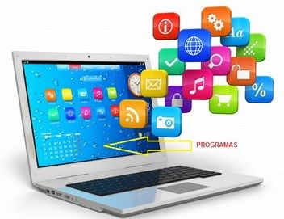
Software Requerido
Editor de código fuente VS Code.
Terminal de comandos.
Extensiones de VS Code para programar en C/C++, Arduino C, Python y Markdown.
Compiladores GCC o CLANG.
Interpreté Python 3.9.

Slide 8
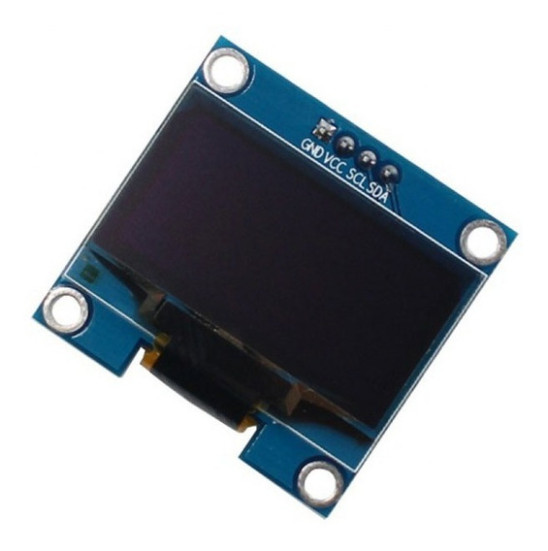
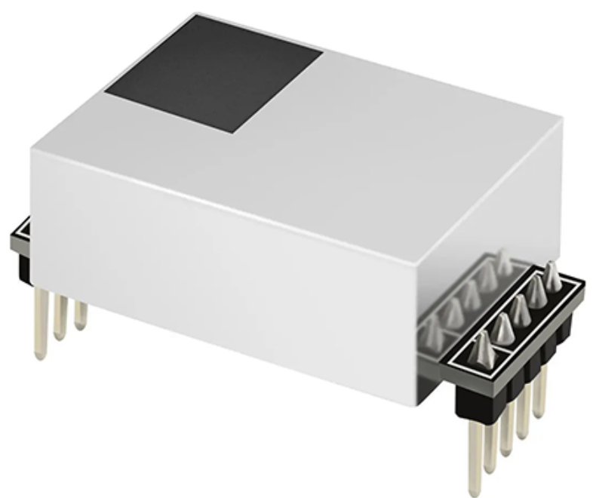
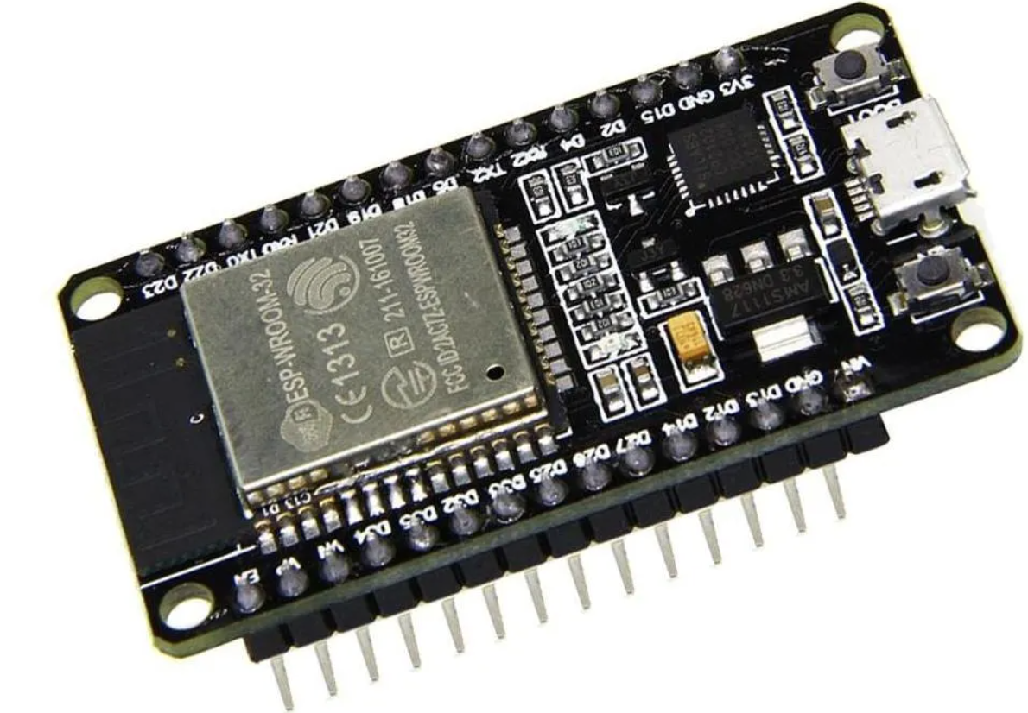
Hardware Requerido
Placas de desarrollo ESP32.
Sensores de CO₂ CM1107-N.
Monitor de CO₂ https://www.amazon.com.mx/interiores-Temperatura-exteriores-recargable-incorporada/dp/B098Q5XZTK/ref=sr_1_1
Elementos electrónicos (alambres, resistores, capacitores, ledes, tabletas de desarrollo, etc.).
Raspberry Pi.
PC.

Slide 9
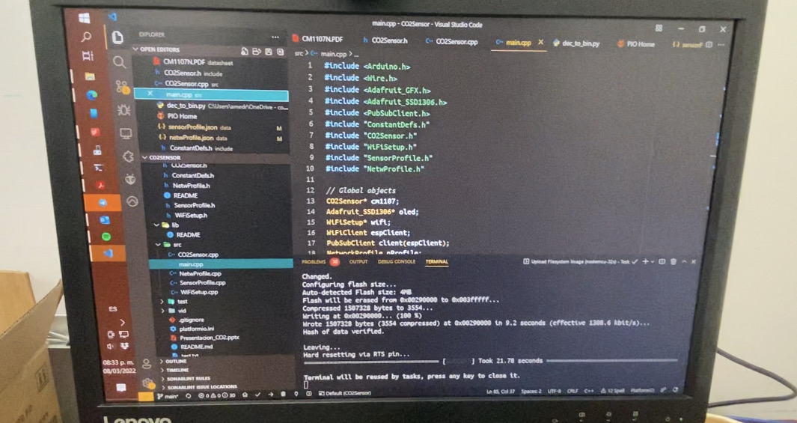
Iniciar el Sistema
La siguiente lista indica los pasos a seguir para hacer funcionar la plataforma de monitorización de CO2:
Encender la Raspberry Pi 4, la cual inicializa automáticamente el servicio de bróker MQTT.
Encender los sensores remotos, los cuales deben conectarse a una línea eléctrica mediante un cargador micro USB.
Oprimir el botón de RESET de la placa de desarrollo.
Esperar 15 segundos. Durante este tiempo el sensor remoto se conecta a la red WiFi, después al bróker MQTT; asimismo, el sensor de CO2 se ajusta.

Slide 10
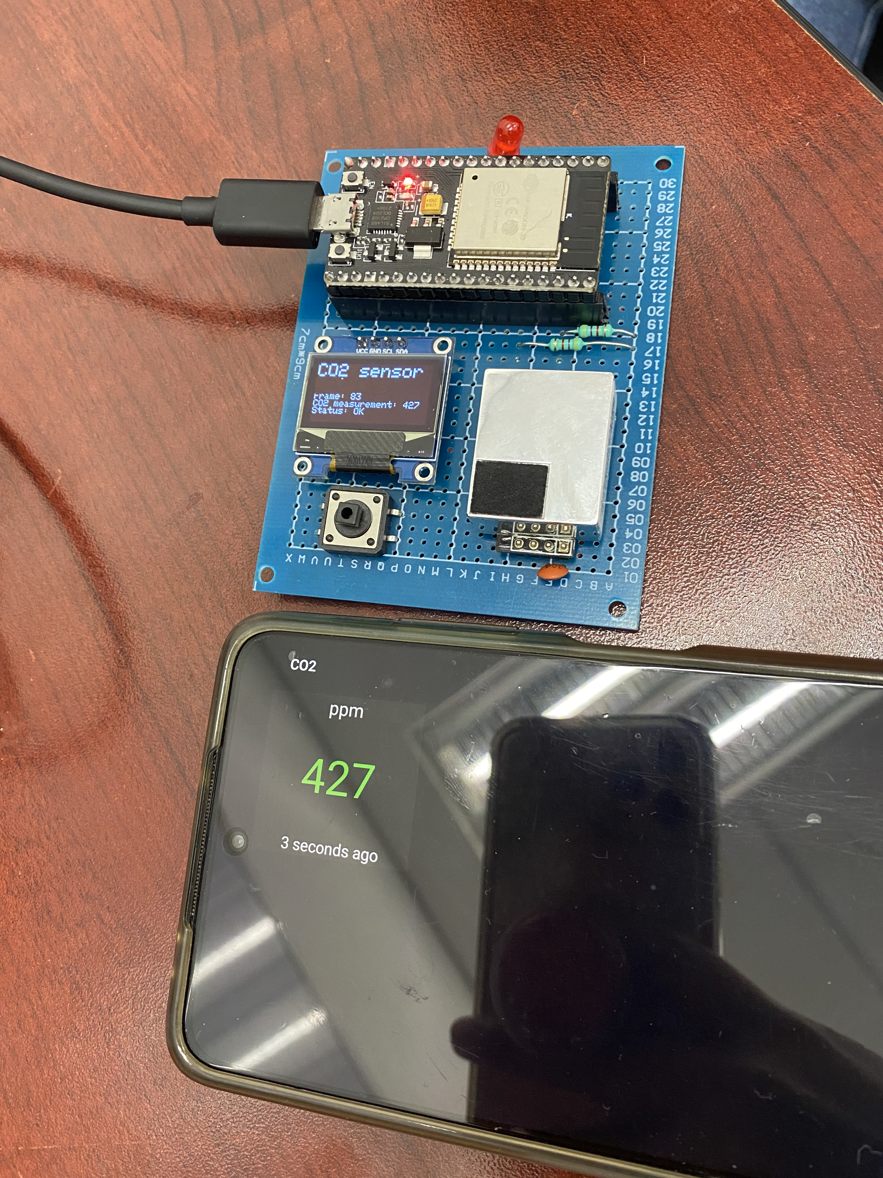
Abrir la aplicación MQTT dash en un teléfono inteligente Android.
En la aplicación MQTT dash, oprimir el botón (+) para agregar un tablero de monitorización. El tablero requiere un nombre, la dirección IP del bróker y su correspondiente número de puerto, el 1883 por omisión.
En el tablero recién creado, oprimir el botón de (+), después, elegir la opción de texto para suscribirse a los temas que los sensores remotos publican, en nuestro caso: esp32/C722/CO2/ppm y esp32/LabRed/CO2/ppm. Se debe agregar un tema por cada sensor remoto de CO2.
Si los pasos anteriores se realizan exitosamente, entonces la lectura de los sensores podrá ser leída desde el teléfono inteligente.

Slide 11
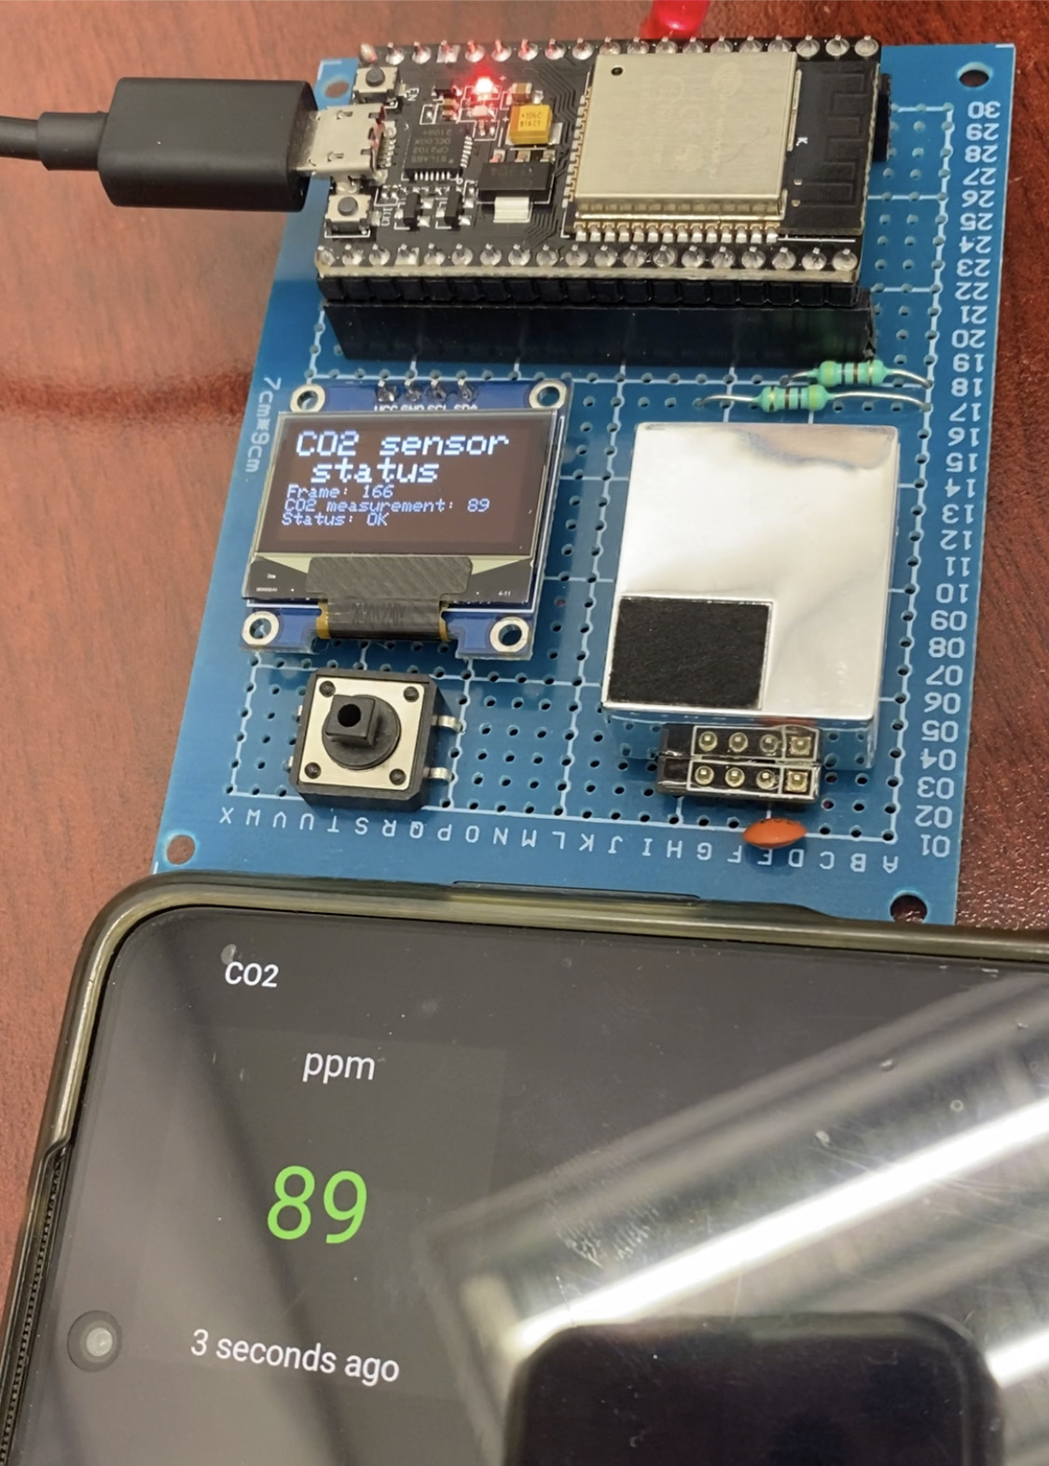
Calibración de los sensores
En caso de que la lectura inicial sea menor a los 400 ppm, es necesario realizar el proceso de calibración del sensor el cual se explica a continuación.
Presionar el botón reset del ESP32 al mismo tiempo que el botón de Calibración del sistema.
Mantener ambos botones apretados durante al menos 3 segundos.
Soltar el botón de reset del ESP32 manteniendo únicamente la presión sobre el botón de calibración.
Dejar apretado el botón de calibración durante 10 segundos y luego soltar.
Esperar que la nueva lectura se actualice tanto en el monitor OLED como en el cliente Android.

Slide 12
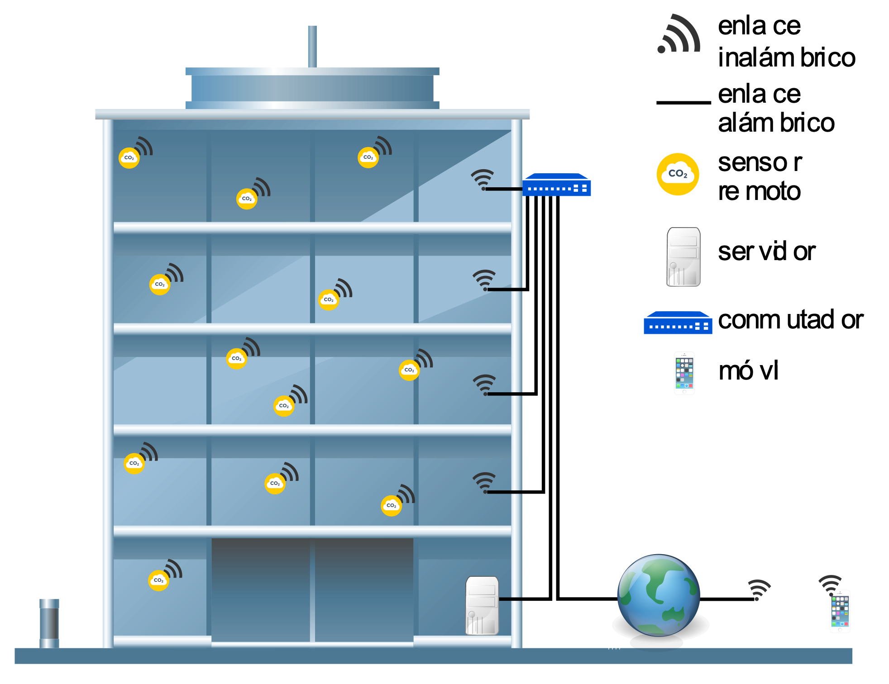
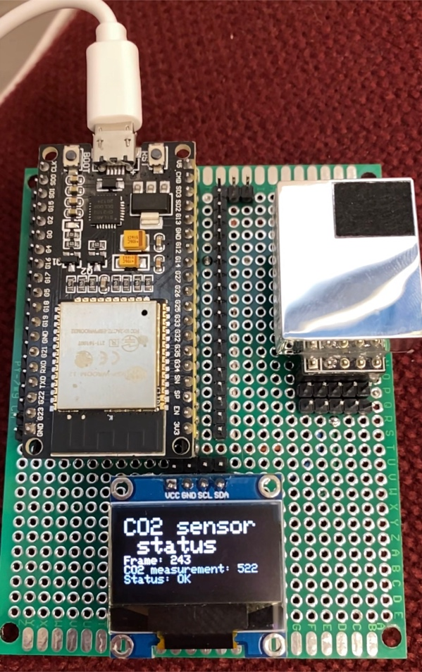
Diagrama de la infraestructura
La LAN dispone de un servidor DHCP que asigna automáticamente direcciones IP a los sensores remotos. El telefóno inteligente y la Raspberry también obtienen su dirección IP vía DHCP, aunque la raspberry puede encontrarse mediante el protocolo mDNS. Las direcciones IP del sistema son privadas, por lo que el bróker no puede accederse desde la Internet pública. Los sensores remotos envían vía WiFi sus mediciones al bróker MQTT. El teléfono inteligente puede se conecta al bróker mediante la aplicación MQTT dash.

Slide 13
Referencias
Wang, C. C., Prather, K. A., Sznitman, J., Jimenez, J. L., Lakdawala, S. S., Tufekci, Z., & Marr, L. C. (2021). Airborne transmission of respiratory viruses. Science (New York, N.Y.), 373(6558), eabd9149. https://doi.org/10.1126/science.abd9149
Gobierno de la Ciudad de México. (2021, julio). COVID-19 CDMX. https://www.covid19.cdmx.gob.mx/
Money, C. (2021, septiembre). The coronavirus is airborne. Here’s how to know if you’re breathing other people’s breath.. The Washington Post. https://www.washingtonpost.com/health/2021/02/10/carbon-dioxide-device-coronavirus/
Naciones Unidas. (2021, julio). Salud - Desarrollo Sostenible. https://www.un.org/sustainabledevelopment/es/health/

